Slide 1
Epreuve d’exploitation pédagogique d’une activité pratique relative à l’approche globale d’un système pluri technique
CPGE PTSI-PT, cheville Nao
27/05/2025
Candidat N° PREVISANI Arthur
Notes:
Tout pourri a modifier nom titre correct numéro candidat
Développer séquence en plusieurs slides et détailler les trucs dans chaque cours/TP/TD
Vraiment détailler les séances il faut que les séquences ne soit pas trop longues LE FIL ROUGE!!
Détailler plus éval
Faire une conclusion globale du but de notre action
Aller plus vers l’écran du projecteur: être dynamique
Pourquoi pas écrire au tableau
Faire le tracé pour la mesure du temps de réponse
Point clé attention lien BO connaissances compétences illustrer
Voir ce qu'il y avait dans la séquence précédente et dans celle suivante
Changer PB TP
Expliquer comment l’élève serait susceptible de répondre aux questions du TP
Bien de présenter la filière
Mettre une problématique intéressante au début de la séquence
Pas de TP tournant chaque élève travaille le même contenu sur un système différent
Dans le cas de groupes de 4/5 pers c’est le chef tout seul qui présente le travail de TOUS les autres
Ou deux demi groupes qui tournent un sur une partie analytique l’autre sur expe mais dont le sens ne change rien
Ne pas confondre automatise et asservi (ex volet roulant)
Bien détaille tout ce qu’il est possible de faire avec le système étudié/ possibilité de mesures
4min sur la présentation globale contexte prérequis objectifs
2min sur le déroulé de la séquence
8min sur le contenu des séances contenu scientifique ET!! Lier au contexte de la séance et lier aux systemes (cahier des charges). On est en SI pas en autom
1min eval
Florestant mathurin

Slide 2
Sommaire
Contexte
Prérequis/compétences
Organisation de séquence
Présentation du système
Séance à caractère expérimental
Conclusion

Slide 3
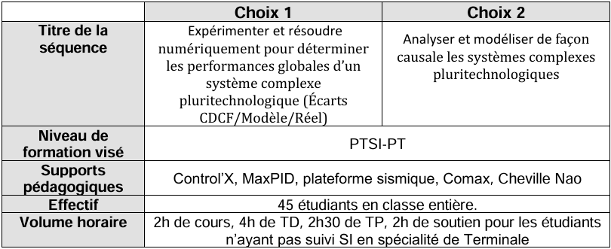
Contexte pédagogique
Choix de la séquence: Expérimenter et résoudre numériquement pour déterminer les performances globales d’un système complexe pluri technologique (Écarts CDCF/Modèle/Réel)
Problématique: Comment valider les performances globales d’un système complexe en confrontant le cahier des charges, les modèles numériques et les mesures expérimentales ?
Notes:
Bien trainer, on peut supposer que tout est en ilots avec 1 sys par ilot
Quel est l’interet de cette séquence

Slide 4
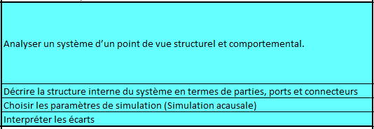
Placement / contenu
Séquence précédente: Analyser et modéliser de façon acausale les systèmes complexes pluri technologiques
Séquence suivante: Analyser et modéliser de façon causale les systèmes complexes pluri technologiques
Séquence 2 de PTSI , début septembre, durée: 1 semaine
Notes:
Juste discuter du placement de la séquence dans l’année et les grandes idées de la séquence

Slide 5
Prérequis
Aucun car les étudiants viennent d’horizons différents
Compétences
A3 – Analyser l'organisation fonctionnelle et structurelle
Associer les fonctions aux constituants.
Identifier et décrire les chaines fonctionnelles du système
Identifier la structure d'un système asservi.
D1 – Mettre en œuvre un système
Repérer les constituants réalisant les principales fonctions des chaines fonctionnelles
Notes:
Détailler les prérequis qui me semble nécessaire

Slide 6
Contexte pédagogique
1ère année CPGE, PTSI
Classe de 45 étudiants
8h30 de cours hebdomadaire:
2h30 de TP en 1/3 de classe, 4h TD en ½ classe
 | Lundi | Mardi | Mercredi | Jeudi | Vendredi | Samedi
8-9H |  |  |  |  |  | 4H DS
9-10H
10-11H |  |  | 2H TD |  | 2H TD
11H-12H
14-15H | 2H cours |  |  | 3H TP
15-16H
16-17H |  | 2H soutien
17-18H
Notes:
Taille classe nb heure placer séquence dans année
Pas TP, cours, TD (réservé a la prépa) mais activité pratique et activité dirigée (Cours TD) pour les sti2d
Objectifs séquence
Prérequis connaissances a transmettre
Prog annuelle les grades lignes
Puis architecture séquence bien détailler chaque module
Innovation, ingénierie et développement durable
Innovation Technologique et Éco-Conception
Ac monpelier limoges ou orléans et éduscol
Preciser effictif allége classe entiere
2i2d 3h demi 1h complet spé 6h demi 2h complet

Slide 7
Cours 1 2h
Semaine 1 | CM1 | Sou | TD1 | TP1 | TD2
Définition des différents critères de performances.
Comment peut-on mesurer ces différents critères
Définition de l’analyse du besoin: diagrammes SysML
Soutien 2h
Semaine 1 | CM1 | Sou | TD1 | TP1 | TD2
Environ une moitié de classe, en salle info
Les étudiants qui n’ont pas fait SI en Tle obligatoire les autres peuvent venir si ils veulent
Interprétation d’un cahier des charges, comment peut on lier les performances a des grandeurs mesurables
Découverte de Matlab (avec Simulink) ou Scilab (avec Xcos) au travers d’un sujet très guidé sur la simulation acausale
Notes:
Rigidité déformations/allongement

Slide 8
TD1 2h
Semaine 1 | CM1 | Sou | TD1 | TP1 | TD2
En demi classe, (23 étudiants)
Analyse et complétion de diagrammes SysML
Diagramme de contexte, diagramme de définition de blocs
Mise en lien des critères du cahier ces charges avec les blocs présents dans les SysML
TP1 2h30
Semaine 1 | CM1 | Sou | TD1 | TP1 | TD2
En tiers de classe, (15 étudiants)
Comment quantifier l’influence du matériau sur les caractéristiques d’un produit
Séance détaillée juste après
Notes:
Préciser le logiciel du quizz

Slide 9
TD2 2h
Semaine 1 | CM1 | Sou | TD1 | TP1 | TD2
En demi classe, (23 étudiants)
Quizz à l’aide de Klaxoon (résultats en direct grâce aux téléphones) sur les moyens de mesurer une performance, lecture de diagrammes SysML
Réplication des points mal compris des séances précédentes si les résultats du quizz ne sont pas top
Explication des différences entre les mesures expérimentales et les simulations afin d’expliquer d’où proviennent les écarts
Analyse de différentes simulation set mesures réelles afin de comparer les performances
Notes:
2,3: comment choisir le nombre d’échantillons: est ce que c’est de la qualification de nouveau produit ou alors juste un contrôle qualité habituel: ici contrôle qualité habituel donc échantillon plus petit ( voir même faire 2 essais par échantillon en le coupant en 2) disons 3-5 colliers pour un paquet de 100 il faut être précis de quand date la norme, son nom iso et son nom complet dire vite fait quels critères on choisit (ici S-2, II) la seule variable de notre essai de traction doit être le collier (et pas sont positionnement ou son serrage ou la course initiale)
Tests traction (RM ou Re), fatigue, résistance aux UVs, résistance a abrasion
Regarder le guide équipement officiel d’un labo de si pour le niveau considéré
Serrer clé dymao pour montrer la relativité (et pk pas le monter le glissement quand ce n’est pas assez serré ou la rupture au niveau du mords quand c’est trop serré)
Garder le plus longtemps possibles valeurs mesurés brutes afin que l’on puisse changer les paramètres (aka section ici ) pour faire des incertitudes par exemple
Couper tète, couper en deux, installer bien droit, d entre mords 40mm, et serre correctement (rilsan sur la totalité des mords), régler v déplacement( 45mm/min), mettre à 0, lancer acquisition et appui bouton monter exporter courbe en csv

Slide 10
Conclusion de la séquence
Evaluations:
1 quizz formatif de suivi d’apprentissage
1 compte rendu de TP
Une partie du prochain DS de SI
Les khôlles
Semaine 1 | Cours 1 Critères de performances SysML | TD1 SysML vis-à-vis d’un CDCf | TP1 Performances: Numérique vs réel | TD2 Quizz Explication des écarts, analyse
Notes:
Lourd les compétences a un moment pas de peut être il faut être sur de ses choix
Faire en sorte que le jury se retrouve toujours a quel endroit on est dans la diapo
Voir la près éros par mail se faire un plan type et adapter au truc donné bonne idée le jeu

Slide 11
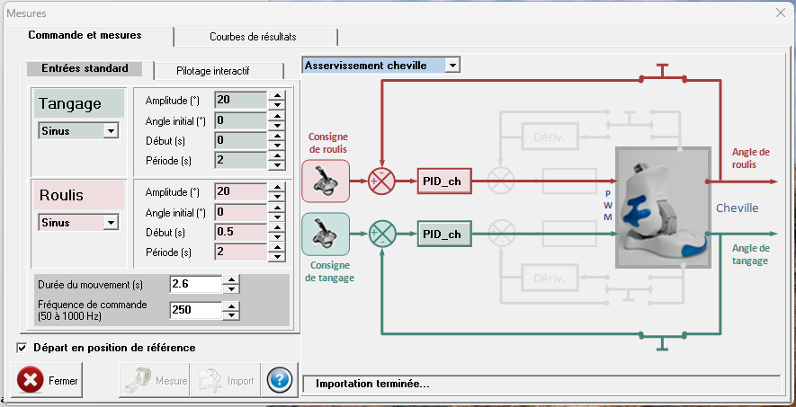
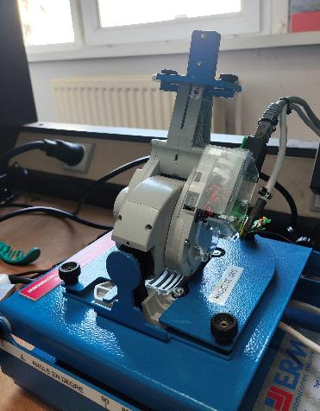
Pertinence de la cheville Nao pour la séquence
Potentialités didactiques:
- asservissement
- cinématique
- transmission de puissance
Notes:
Nao est un robot social: mignon

Slide 12
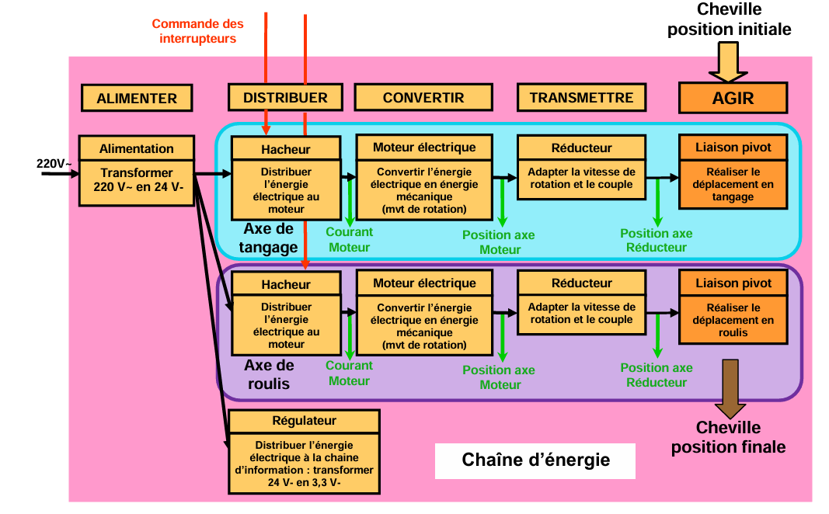
Chaine d’énergie
Capteurs
Par axe motorisé:
2 capteurs de position angulaire ( codeur rotatif magnétique 12 bits : 0,1° ) i sur l’axe et un sur le moteur
1 capteur de courant (shunt)
Notes:
Bien

Slide 13
Séance à caractère expérimentale
Seul TP de cette séquence
Problématique:
Comment estimer les performances, de manière expérimental et numérique, de la cheville Nao?
Objectifs:
Monter les différences entre une mesure sur le système réel et les simulations ( jeux, non linéarités)
Notes:
On évalue que les compétences (compétences du BO qui se basent sur des connaissances: il faut mobiliser les connaissances)(savoir faire) pas les connaissances
Pour les éval en fait se référer au sujet final aka bac ou concours
Se projeter dans la séquence
Améliorer les performances pour respecter l’intention de l’utilisateur.

Slide 14
Organisation
Organisation en tiers de groupe (donc 15 élèves) sur une séance de 2h30 de TP, compte rendu à la fin
5 systèmes disponibles => 5 groupes de 3 étudiants
Tous les supports de TPs présents dans la salle sont compatibles avec le même TP car ils possèdent tous un correcteur => même sujet travaillé pour chaque groupe durant cette séance seuls les modèles Matlab diffèreront pour réaliser ce TP.
La salle de TP dispose d’ilots avec un système par ilot
Le sujet propose différentes démarches afin d’estimer les performances du système
+ CoMax
Notes:
Bien dire que le sujet sera un poil différent au niveau de la présentation du logiciel.
Pourquoi 3 élèves/groupe très important d’expliquer
Les motorisations peuvent se retrouver sur les différentes parties d’un exosquelette

Slide 15
Déroulé
Activité 1 : Complétion d’une chaine information/énergie pour le système étudié pour mieux comprendre le système
Activité 2 : Identification des différents éléments constituant la maquette (capteur, moteur, réducteur)
Activité 3 : Comparaison des performances de manière quantitative avec la détermination graphique du temps de réponse à 5%, du dépassement pour la stabilité, et de l’erreur statique pour la précision.
Activité 4 : Enfin, remplissage d’un tableau comparatif des différentes mesures. expliquer d’où pourrait venir les différences observées.
Notes:
Détailler sur le document réponse que chaque essai permet de rempli une conclusion intermédiaire
Le TP définit seulement les boutons utiles sur le logiciel

Slide 16
Activité 3: essais expérimentaux et numériques
Réalisez des acquisitions en renseignant les différents paramètres fournis ( sur la simulation et sur le logiciel de la maquette)
Imposez une consigne et tracez les courbes d’intérêt pour relever les performances à comparer.
Modèle acausal: modèle ou les blocs représente des composants réels du système

Slide 17
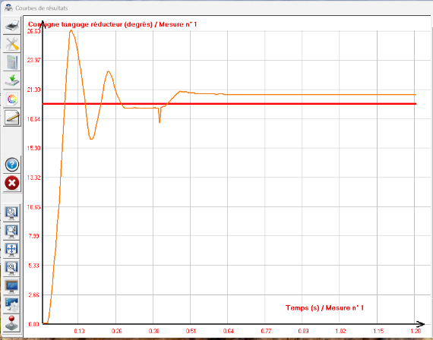
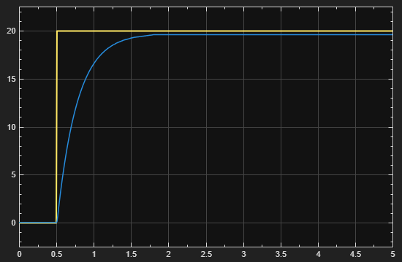
Activité 3: résultats exemples :
Réponse à un échelon de position: mesures réelles vs simulation numérique

Slide 18
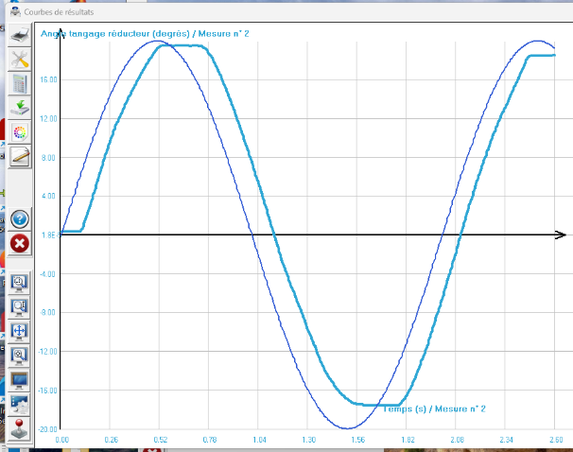
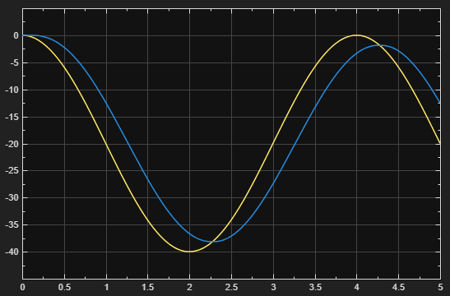
Activité 3: résultats exemples :
Réponse à une sollicitation de position sinusoïdale: mesures réelles vs simulation numérique

Slide 19
Conclusion du TP
A permis de leur monter l’influence des jeux, des non linéarités et des erreurs de mesure.
Ainsi que le fait que lait que la simulation ne peut pas remplacer une mesure réelle mais que les deux sont complémentaires.
Notes:
En sti2d éviter les démarches déductives
Détailler plus éval
Faire une conclusion globale du but de notre action
Ce TP permet de monter l’impact réel des correcteurs sur les systèmes asservis,

Slide 20
Partie 1.4
Objectifs: monter l’influence des différents correcteurs sur la réponse du système.
Prérequis: ce qu’ils devaient savoir en début de séquence + bases vues dans les deux 1ers cours sur les schémas blocs et la fonction d’un correcteur.
Placement milieu de semaine 2
Problématique+ déroulé : Comment améliorer les performances d’un système
Chane Energie info et but tp compléter le tableau des performances des différents correcteurs par comparaison de ce ci sur les trics habituels stabilité rapidité précision
Organisation en demi groupe ( donc 18 élèves) sur une séance de deux heures de TP si on a 7 systèmes cela fait ici 7+1=8 sys dispo donc 6*3 élèves
Tous les supports de TPs présents dans la salle sont compatibles avec le même TP car tous ont un correcteur => mme sujet pr chaque grpe
Le sujet donne les différentes manips a faire et les gains correcteurs associées

Slide 21
Faire mesure avec tels valeurs qq constatez vous remplir un tableau pour chaque valeur puis a la fin faire tableau récapitulatif
Mesurer tr 5% es et oscillation
Aller plus vers l’écran du projecteur: être dynamique
Pourquoi pas écrire au tableau
Faire le trace pour la mesure du temps de réponse
Point clé attention lien BO connaissances compétences illustrer

Slide 22
1) on observe grand écart et erreur statique + de trainage
2) des tolérances non respectées et un état de surface bof
3) erreur statique nulle, erreur de trainage <5%, tr <10ms
4) on peut mettre en place un correcteur PI afin d’annuler l’erreur statique (1/p en amont de la perturbation) et réduire E_t
5) p seul pas suffisant

